Slide 1
Ребусы
И К Ф А Л А
2 5 1 3 4 6
ФО
РИК
ФОНАРИК
ФИАЛКА

Slide 2
СОГЛАСНАЯ БУКВА Ф

Slide 3
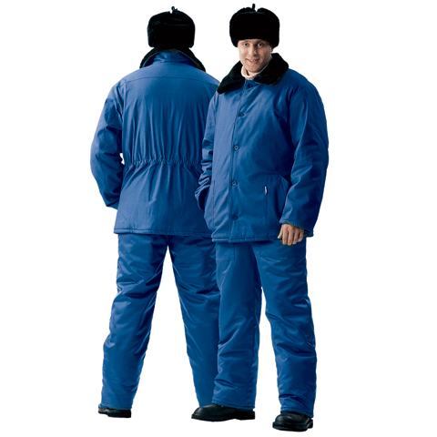
ФУФАЙКА

Slide 4
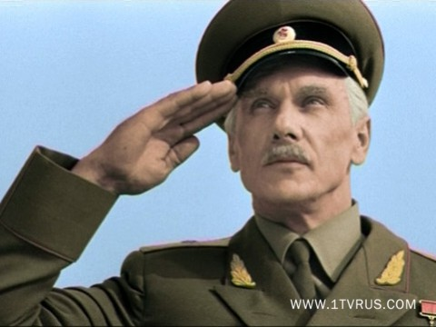
ОФИЦЕР

Slide 5
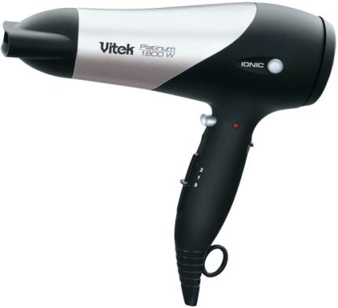
ФЕН

Slide 6
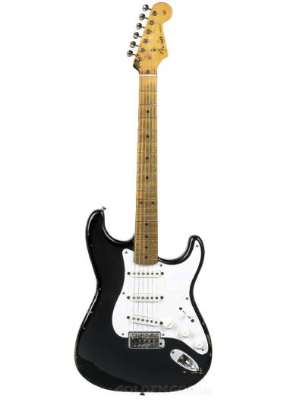
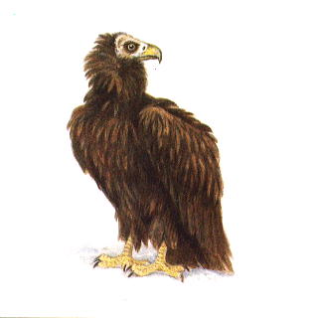
ГРИФ

Slide 7
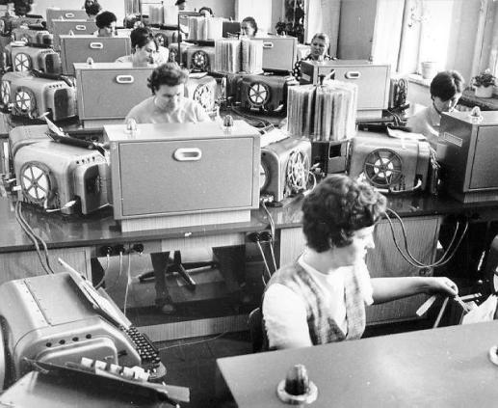
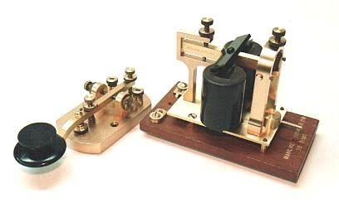
ТЕЛЕГРАФ

Slide 8
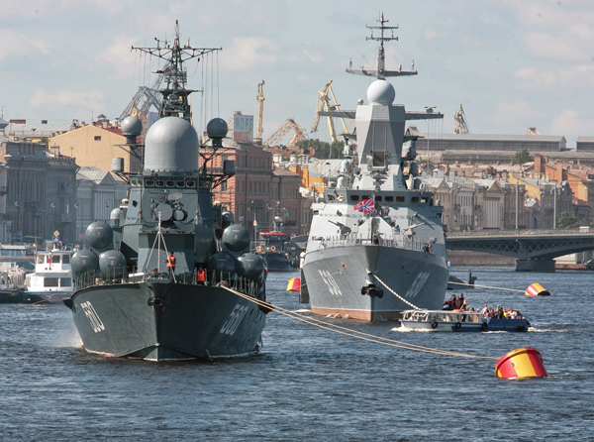
ФЛОТ

Slide 9
ФРАК

Slide 10
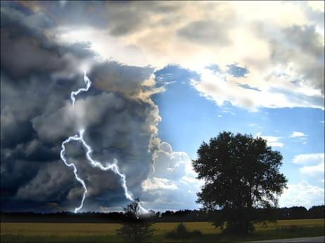
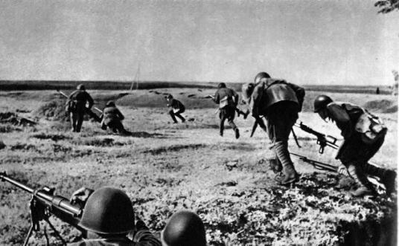
ФРОНТ

Slide 11
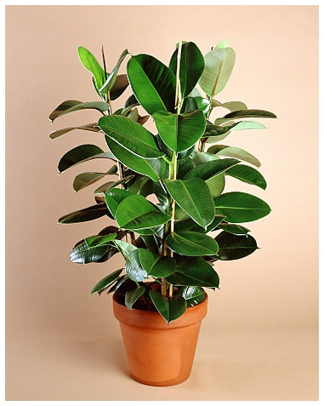
ФИКУС

Slide 12
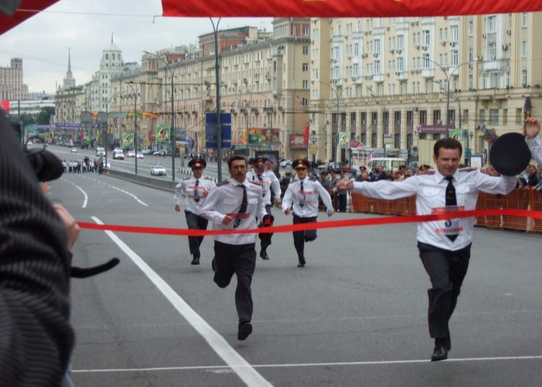
ФИНИШ

Slide 13
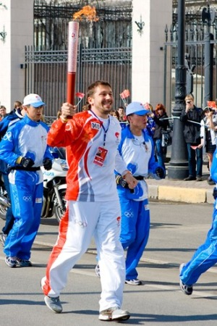
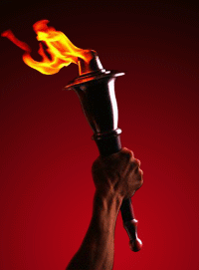
ФАКЕЛ

Slide 14
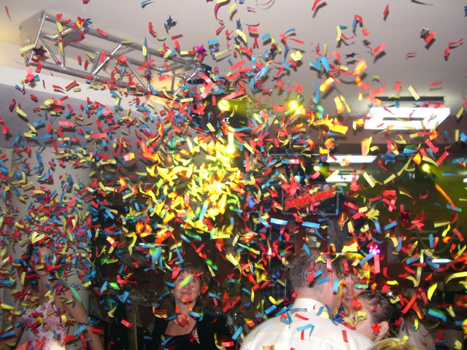
КОНФЕТТИ

Slide 15
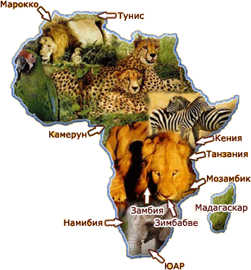
АФРИКА

Slide 16
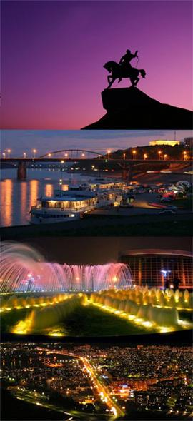
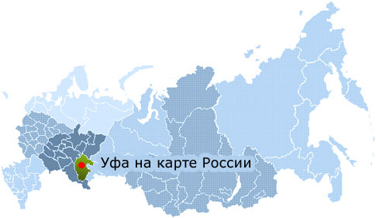
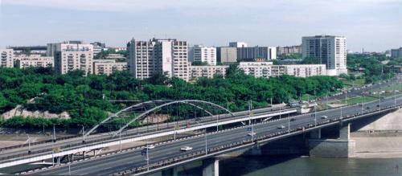
УФА

Slide 17
Физкультминутка
Ах, как долго мы читали,
Глазки у ребят устали.
(Поморгать глазами.)
Посмотрите все в окно,
(Посмотреть влево – вправо)
Ах, как солнце высоко.
(Посмотреть вверх)
Мы глаза сейчас закроем,
(Закрыть глаза ладошками)
В классе радугу построим,
Вверх по радуге пойдём,
(Посмотреть вверх вправо
и вверх влево.)
Вправо, влево повернём,
А потом скатимся вниз,
(Посмотреть вниз.)
Жмурься сильно, но держись.
(Зажмурить глаза, открыть
и поморгать ими.)

Slide 18
ФОТОГРАФ
ФОТОКОРРЕСПОНДЕНТ
ФОТОАППАРАТ
ФОТОГРАФИЯ

Slide 19
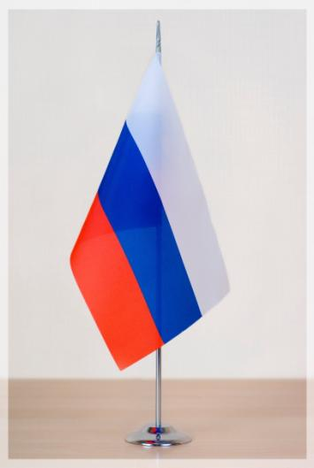
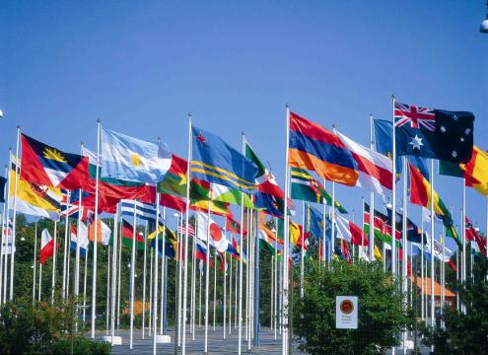
ФЛАГШТОК

Slide 20
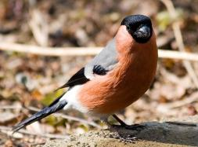
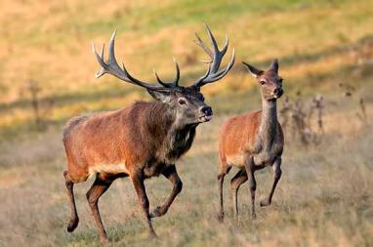
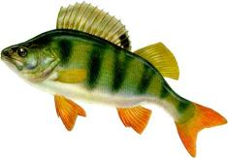
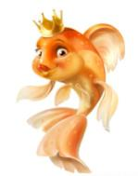
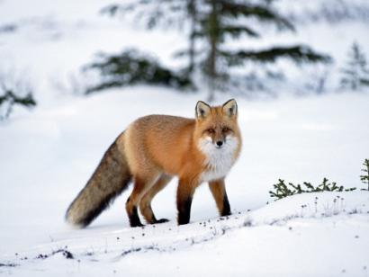
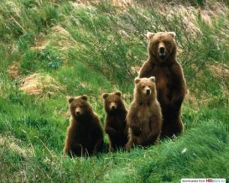
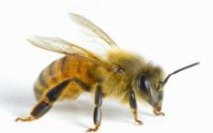
ФАУНА

Slide 21
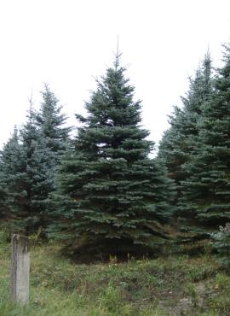
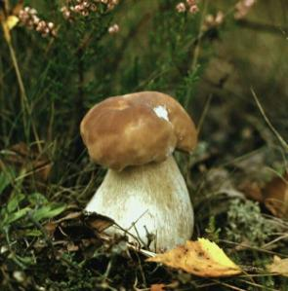
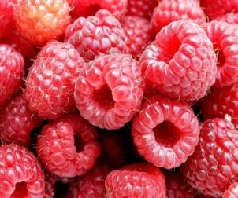
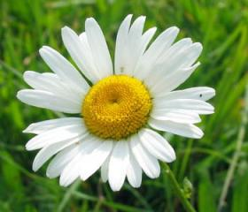
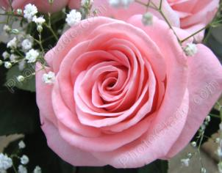
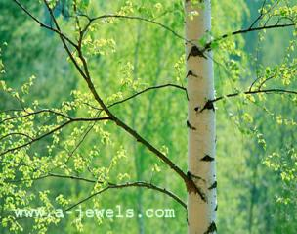
ФЛОРА

Slide 22
РЕБУС
З
НИЯ
ЗНАНИЯ

Slide 23
СПАСИБО
ЗА ВНИМАНИЕ

